Slide 1

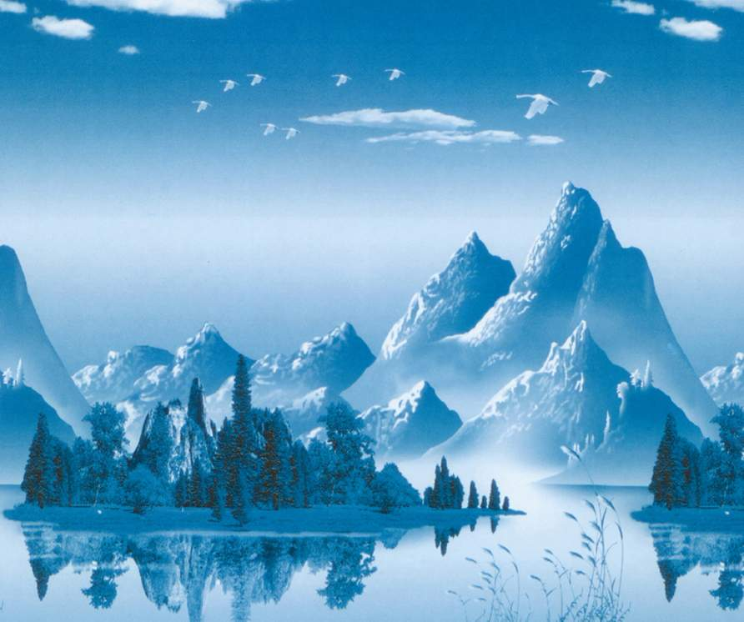
登鹳雀楼
唐——王之涣
台儿庄实验小学 王静

Slide 2

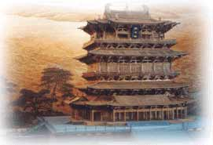
鹳
雀
楼

Slide 3

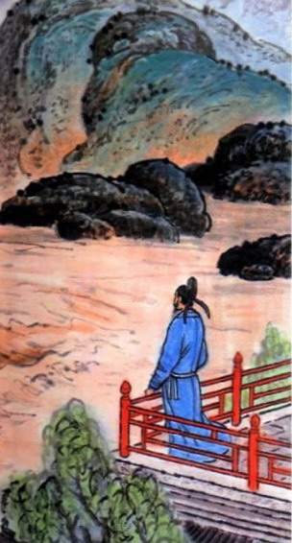
王之涣：字季陵，晋阳人，唐代著名诗人。他描写边疆风光的作品很有特色。诗以《凉州词》和《登鹳雀楼》最有名。

Slide 4

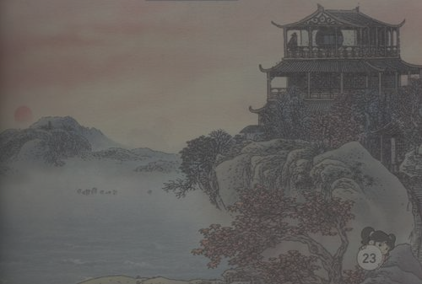
dēng guàn què lóu
12 登 鹳 雀 楼
[唐] 王之涣
bái rì yī shān jìn
白 日 依 山 尽，
huáng hé rù hǎi liú
黄 河 入 海 流。
yù qióng qiān lǐ mù
欲 穷 千 里 目，
gèng shàng yì céng lóu
更 上 一 层 楼。

Slide 5


认一认，读一读
guàn yī rù
鹳 雀 楼 依 入
欲 穷 千里目 更

Slide 6
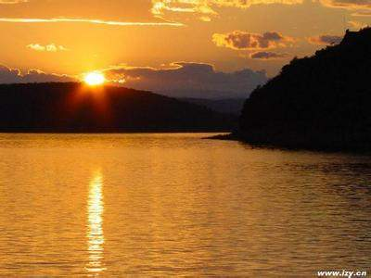
白日依山尽，
依：靠着，挨着。
尽：完。
傍晚的太阳依靠着连绵起伏的群山渐渐落下去了。
傍晚的太阳依靠着连绵起伏的群山渐渐落下去了。

Slide 7
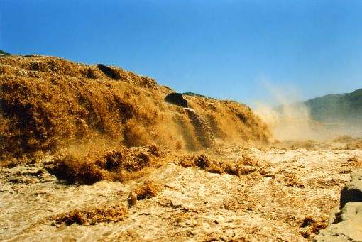
黄河之水正滚滚流入大海
黄河入海流

Slide 8
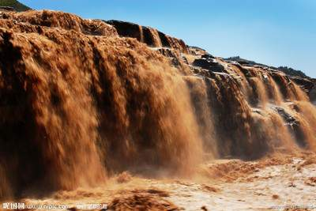

Slide 9
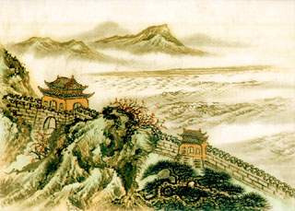
欲穷千里目，
更上一层楼。
想要看到很远很远的地方，就要再登上一层楼

Slide 10

登鹳雀楼
白 日 依 山 尽，
黄 河 入 海 流。
欲 穷 千 里 目，
更 上 一 层 楼。
/
/
/
/

Slide 11
登鹳雀楼
（唐） 王之涣
白日依山尽，
黄河入海流。
欲穷千里目，
更上一层楼。

Slide 12
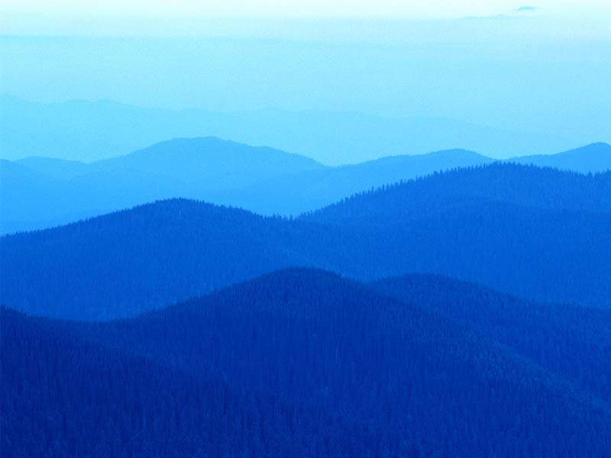
诗文解析：太阳靠近山头，慢慢地落下去了，黄河水正奔腾澎湃，向着大海流去。想要凭借自己的眼睛看到更多更远的景物，就要再登上一层楼。

Slide 13
按原文填空
按原文填空
登鹳雀楼
（ ）依山尽，
白日
白日
黄河
（ ）入海流。
千里目
欲穷（ ），
一层楼
更上（ ）。

